Slide 1

Технологическая дорожная карта отрасли

Slide 2
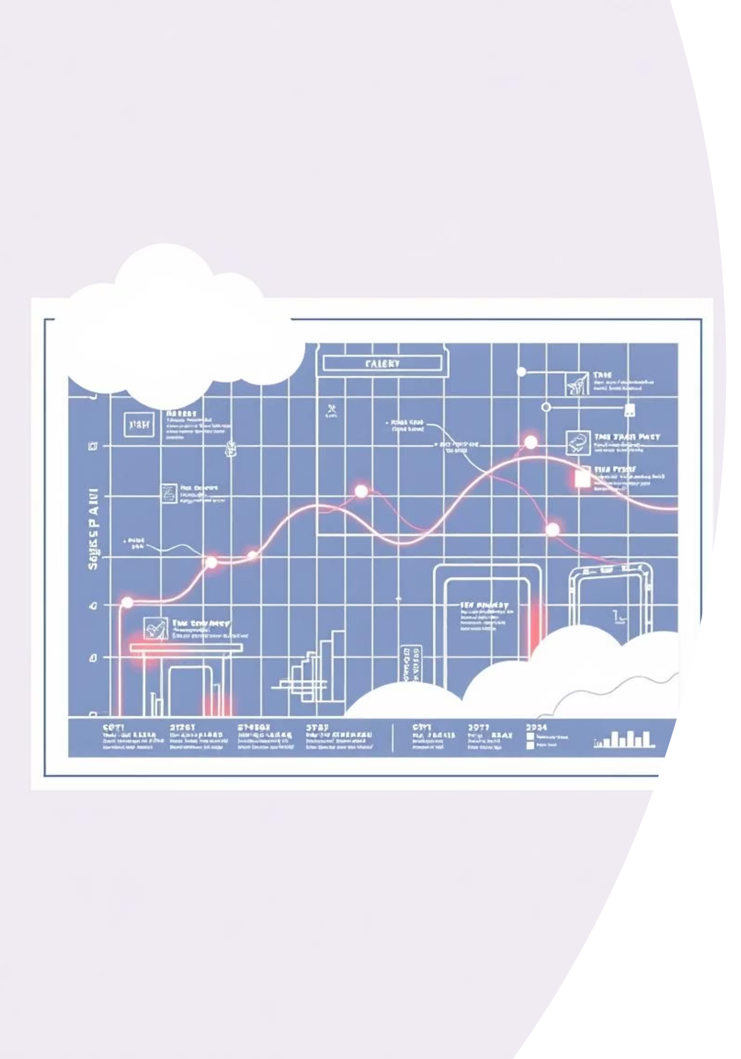
Что такое Технологическая Дорожная Карта (ТДК)?
Визуальный стратегический документ
Связывает бизнес-цели отрасли с необходимыми технологическими решениями во времени.
Не прогноз, а план
Согласованный план развития, а не просто предсказание будущего.

Slide 3




Ключевые цели ТДК
Рынки и продукты
Критические технологии
Определить перспективные рынки и продукты для отрасли.
Выявить ключевые технологии, необходимые для развития.
Консолидация усилий
Снижение рисков
Объединить бизнес, науку и государство.
Минимизировать риски инвестиций в НИОКР.

Slide 4




Ключевые элементы дорожной карты
1
Ресурсы и компетенции
2
Технологии
3
Продукты и услуги
4
Рынки и драйверы
Эти слои взаимосвязаны и формируют комплексное видение.

Slide 5
Этапы разработки дорожной карты
01
02
Инициация и фокусировка
Видение будущего
Определение границ и создание рабочей группы.
Формулировка желаемого образа отрасли через 10-15 лет.
03
04
Анализ «разрывов»
Формирование маршрута
Оценка текущего состояния и выявление пробелов.
Построение карты с временной шкалой и вехами.
05
06
Согласование и реализация
Актуализация
Утверждение документа и запуск проектов.
Регулярный пересмотр и корректировка карты.

Slide 6




Ожидаемые результаты и выгоды
Концентрация ресурсов
Прорывные разработки
На приоритетных направлениях развития.
Создание консорциумов для инноваций.
Привлечение инвестиций
В перспективные технологические направления.
ТДК — это навигатор для всей отрасли, позволяющий перейти от реактивного к опережающему управлению.

Slide 7

Критические факторы успеха
Приверженность лидеров
Фокус на реализации
Карта должна стать механизмом запуска и контроля проектов.
Поддержка на высшем уровне в компаниях и государственных органах.
Гибкость и открытость
Широкое вовлечение
Участие экспертов, бизнеса, потребителей и регуляторов.
Возможность адаптации к новым вызовам и возможностям.

Slide 8


Строим будущее вместе
Технологическая дорожная карта — мощный инструмент для построения конкурентоспособного и устойчивого будущего отрасли.
Согласованная программа
Превращает разрозненные инициативы в единую программу развития.
Наши следующие шаги
Сформировать инициативную группу, определить фокус и начать работу над видением.

